Slide 1




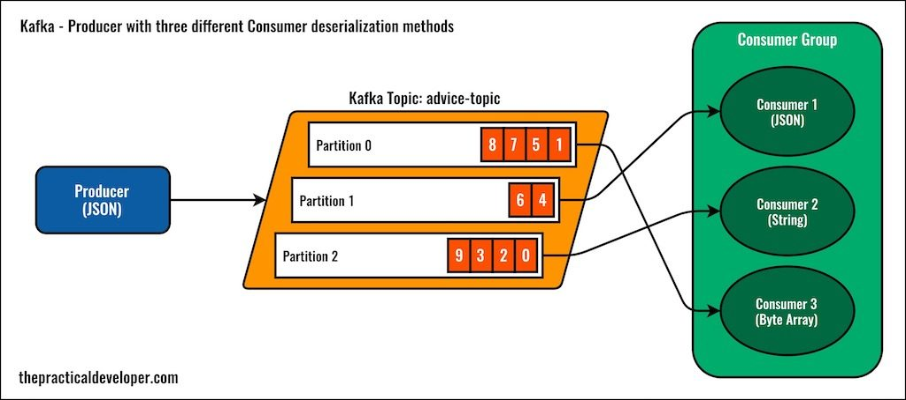


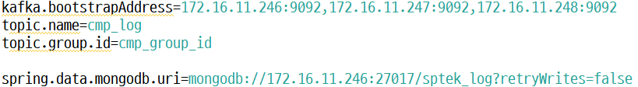
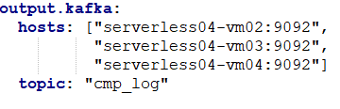
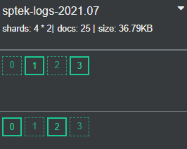
CMP 데이터 허브 아키텍처
Discover
ES DATA API
[Node#2] Kibana PORT : 5602
[Node#2] ES API PORT : 9000
Kibana
API
Node1 H/W Info (172.16.11.246)
Cluster
ES Filebeat
MongoDB Cluster
Node2 H/W Info (172.16.11.247)
Elastic Search Cluster
ES Filebeat
[Node#3] Logstash 1
Logstash 2
Node3 H/W Info (172.16.11.248)
logstash_cmp.conf
[Node#1] MongoDB
Grok 패턴 사용 및 제거
Mutate 필터 사용
Log Type 별 필터 적용
Consumer Daemon
[Node#1] Elasticsearch
ES Filebeat
application.properties
[Node#2] MongoDB
[Node#2] Elasticsearch
[Node#3] MongoDB
3초 주기로 Agent(Spring boot)
는 각 노드의 리소스 정보 TXT 저장
[Node#3] Elasticsearch
filebeat.yml
인덱스 템플릿 적용 sptek-logs-YYYY.MM

Slide 2
CMP Kafka Consumer
Consumer {}
Topic
Kafka Consumer Data
Kafka JSON
Deserializer
Source
Time parser
Data
Process
Mongo DB
Repository
[ SAVE ]
Kafka 클러스터링을 기반으로 한 Kafka Consumer 모듈
Spring Boot Framework 기반 프로그래밍
대용량 로그 데이터를 Kafka Topic을 사용하여 데이터 디스크 보존 및 안정성 강화
Source Data 에 있는 시간 패턴을 인식하여 Log_time 필드 저장, 시간 패턴이 없는 경우 현재 시간 기준으로 저장

Slide 3
CMP Elasticsearch Data API
Elasticsearch Connection
RestHighLevelClient
log4j
Elasticsearch Provider
Log_Type
Term Query
Message
Query String
Find By
ID
API Controller
CMP 로그 검색
Thread pool Task process
Lombok
Find All
Find By
Log_time
Find By
Save_time
Elasticsearch 클러스터링을 기반으로 한 Data API
- Lombok : VO 객체 필드 getter, setter, toString, constructor 자동 처리 (개발자 추가 필요 없음)
RestHighLevelClient : 공식 JAVA Elasticsearch 라이브러리 지원, ES Cluster 접근, Query DSL 지원, 인덱스 관리, Async. Sync 지원

Slide 4

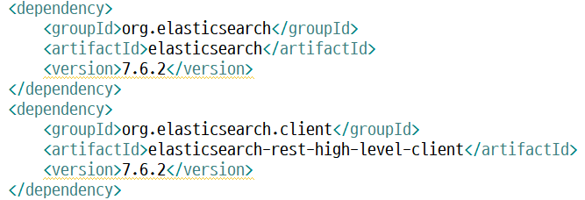
CMP Elasticsearch Search Flow
Elasticsearch
SearchSourceBuilder
QueryBuilders
Elastic
Search
CMP
Controller
CMP
Service
Bool query
Term query
Search
REST API : /cmp/search
searchQuery Call
Range query
Query DSL 인덱스 검색
String query
Java High Level Rest Client
Sync, Async API 호출
인덱스 관리, Search API 지원
Spring Boot POM.xml 정보
Elasticsearch 쿼리(Query DSL) 생성
SearchRequest 객체를 생성하면서 조회할 인덱스 지정
QueryBuilder를 생성하고 Query 매소드를 호출하면 QueryDSL 생성

Slide 5
CMP Elasticsearch Query DSL
GET /_search
{
"query": {
"bool": {
"must": [
{ "match": { "message": "Search" }}
{ "match": { "content": "Elasticsearch" }}
],
"filter": [
{ "term": { “log_type": "INT-GW-Log" }},
{ "range": { "log_time": { "gte": "2015-01-01" }}}
]
}
}
}
Elasticsearch QueryDSL Document 검색
query : 전체 쿼리 context
bool : 각 필드를 and 조건으로 검색
filter : 필터 context, 미리 필터 조건을 추가하여 속도 개선 (일치하지 않는 문서를 필터링), Score 점수는 미 반영

Slide 6
CMP Elasticsearch Search After
여러 shard들에 데이터를 분산해서 저장하고, shard들로부터 데이터를 반환하는 과정을 거치기 때문에
Elasticsearch 최대 검색 document 개수를 10,000 개로 제한 -> Elasticsearch는 한번에 볼 수 있는 데이터의 건수가 제한적
페이징 처리하여 form:9990, size:20 처럼 index가 10,000이 넘어갈 경우 query_phase_execution_exception 에러 발생
-> search_after 필드 사용
search_after 라이브 커서를 제공하여 다음 페이지 조회 가능 (반복 API 요청)
GET /_search
{
"size": 10, # API 통신으로 가져오는 최대값
"query": {
"match" : {
"title" : "elasticsearch"
}
},
"search_after": [1463538857, "654323"], # 마지막 문서의 정렬 값
"sort": [ # search_after 를 사용하기 위해 sort 필드 반드시 필요
{"_id": "DESC "},
{"log_time": "DESC "}
]
}

Slide 7

CMP 로그 기반 데이터 허브 아키텍처 상세도
ELK Stack
visualize
Kibana
Servers
Kafka cluster
Mongo cluster
Elastic Cluster
Server 1 File beat
Logstash 1
ES 1
Kafka 1
Kafka 2
Mongo 1
Mongo 2
Server 2 File beat
Kafka 3
Mongo 3
Logstash 2
ES 2
…
Parse, filter,
transform
ES 3
…

Slide 8
S/W Architecture
Logstash
Kibana
Node Scale out
Kafka#1
Kafka#2
Kafka#3
Kafka#n
MongoDB#1
MongoDB#2
MongoDB#3
MongoDB#n
Elasticsearch#1
Elasticsearch#2
Elasticsearch#3
Elasticsearch#n
8core, 32G, 2T
8core, 32G, 2T
8core, 32G, 2T
8core, 32G, 2T
컨테이너 기반 제공 (K8S)
ELK : 7.6.2
KAFKA : 2.12-2.7.0
MongoDB : 4.4.6 Community

Slide 9
Log Data 흐름도
Source Data (txt)
Filebeat 로그 DATA 전송
mongoDB Data (sptek.cmp_log)
Source Data (오리지널) 데이터 DB 에 저장
Elasticsearch (sptek-logs-2021.08)
데이터 가공 후 INDEX 저장
Log Type 별 필터 설정 가능 - 패턴 정의 하여 필요 없는 String 삭제 가능
- Grok 공용 패턴을 사용하여 손쉽게 추가 가능
# ‘|’ 기호 제거 : gsub => [＂message＂, ＂([|])+＂, ＂ ＂]
# IP 제거 : gsub => ["message","(?:(?:2(?:[0-4][0-9]|5[0-5])|[0-1]?[0-9]?[0-9])\.){3}(?:(?:2([0-4][0-9]|5[0-5])|[0-1]?[0-9]?[0-9]))",""]
# YYYY-MM-DD HH.MM.SS.SSS 제거 : gsub => ["message", "\d{4}-\d{2}-\d{2} \d{2}:\d{2}:\d{2}.\d{3} ",""]
# YYYY-MM-DD HH.MM.SS 제거 : gsub => ["message", "\d{4}-\d{2}-\d{2} \d{2}:\d{2}:\d{2} ",""]
# [A-Za-z0-9] 제거: gsub => ["message","\[*[A-Za-z0-9: +]*]",""]
# (A-Za-z0-9) 제거 : gsub => ["message","([a-zA-Z0-9]{16})",""]

Slide 10
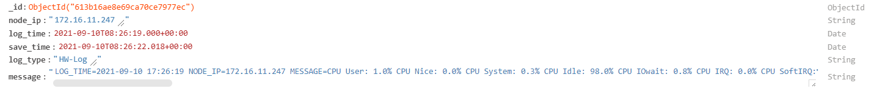
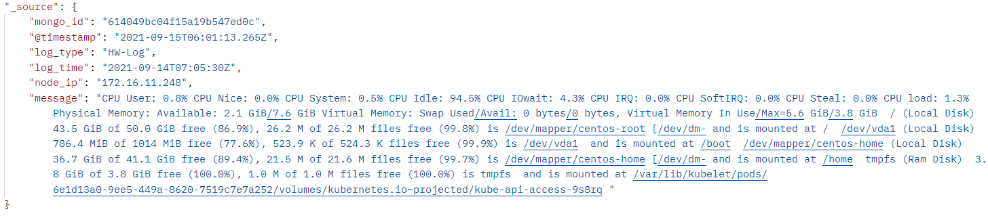
Hardware resource info Log Data Sample
Source Data (txt)
LOG_TIME=2021-09-16 00:00:35 NODE_IP=172.16.11.246 MESSAGE=CPU User: 2.5% CPU Nice: 0.0% CPU System: 0.8% CPU Idle: 96.7% CPU IOwait: 0.0% CPU IRQ: 0.0% CPU SoftIRQ: 0.0% CPU Steal: 0.0% CPU load: 3.3% Physical Memory: Available: 1.2 GiB/7.6 GiB Virtual Memory: Swap Used/Avail: 0 bytes/0 bytes, Virtual Memory In Use/Max=6.4 GiB/3.8 GiB / (Local Disk) [xfs] 36.2 GiB of 50.0 GiB free (72.4%), 26.2 M of 26.2 M files free (99.8%) is /dev/mapper/centos-root [/dev/dm-0] and is mounted at / /dev/vda1 (Local Disk) [xfs] 786.4 MiB of 1014 MiB free (77.6%), 523.9 K of 524.3 K files free (99.9%) is /dev/vda1 and is mounted at /boot /dev/mapper/centos-home (Local Disk) [xfs] 40.2 GiB of 41.1 GiB free (97.7%), 21.6 M of 21.6 M files free (100.0%) is /dev/mapper/centos-home [/dev/dm-2] and is mounted at /home tmpfs (Ram Disk) [tmpfs] 3.8 GiB of 3.8 GiB free (100.0%), 1.0 M of 1.0 M files free (100.0%) is tmpfs and is mounted at /var/lib/kubelet/pods/2d8fb875-1d59-4495-a770-a5d9dadf49c7/volumes/kubernetes.io~projected/kube-api-access-qqdld tmpfs (Ram Disk) [tmpfs] 3.8 GiB of 3.8 GiB free (100.0%), 1.0 M of 1.0 M files free (100.0%) is tmpfs and is mounted at /var/lib/kubelet/pods/5a9a0eda-4ee1-4002-a53d-cb2ed6b2249f/volumes/kubernetes.io~projected/kube-api-access-k5sp7 tmpfs (Ram Disk) [tmpfs] 3.8 GiB of 3.8 GiB free (100.0%), 1.0 M of 1.0 M files free (100.0%) is tmpfs and is mounted at /var/lib/kubelet/pods/ff315574-97bc-4d50-9e90-415ff8042634/volumes/kubernetes.io~projected/kube-api-access-f8w7g
MESSAGE 정보 ( CPU 사용률, 메모리 사용률, 디스크 사용률 )
MongoDB Data (sptek.cmp_log)
Elasticsearch (sptek-logs-2021.09)

Slide 11
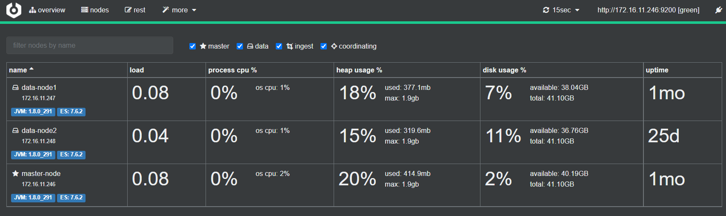
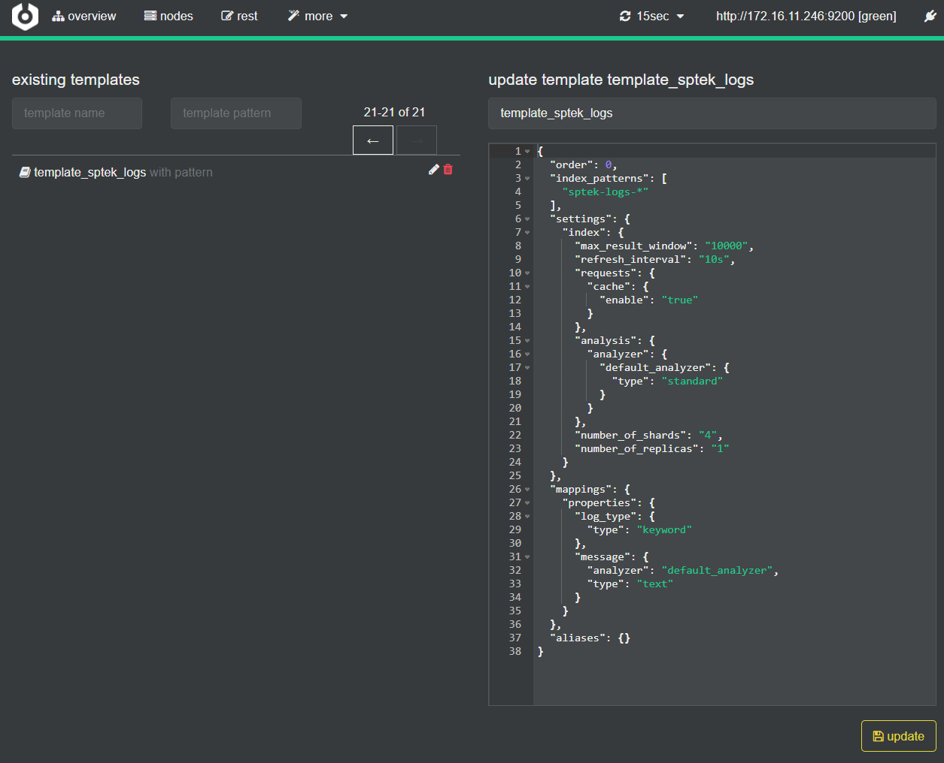
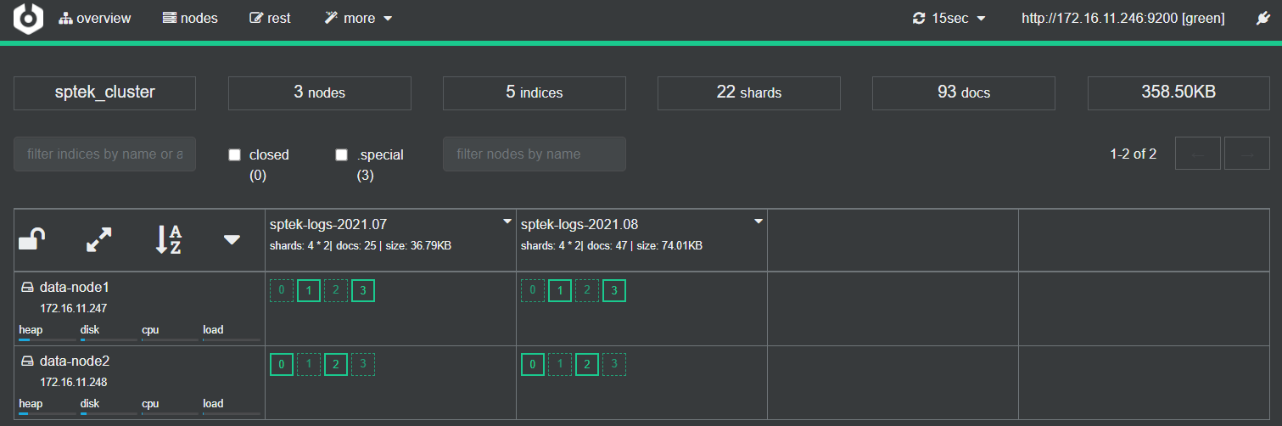
Cerebro (Elasticsearch 모니터링 WEB 툴)
클러스터링 구성된 노드 관리
INDEX, SHARD, Documents 관리
INDEX templates 관리

Slide 12
Elasticsearch 머신 러닝
시계열 데이터(Time-series Data)를 학습해서 이상 징후를 파악하는 이상 징후 탐지(Anomaly Detection)은 엘라스틱 머신러닝의 가장 대표적인 활용 방법
동일한 패턴(Pattern)으로 카테고리화
elasticsearch의 검색알고리즘은 기본적으로 BM25 알고리즘을 기본으로 지원
7.3.0 버전부터는 cosine similarity 검색을 지원
검색어와 문서간의 유사성(의미, 맥락, 문맥, 시맨틱)을 중요하게 본다
Doc2Vec 방법에는 PV-DM(Distributed Memory version of Paragraph Vector) 방식과 PV-DBOW 방식이 있었다.
그래서 PV-DM 방식을 이용하기로 했다. 문단을 문장으로 다 분리해서 문장전체를 평균화하여 Document의 대표성을 가지도록 하였다.
title의 벡터와 paragraph의 벡터를 모두 INDEX 집어 넣도록하였다.

Slide 13
Elasticsearch 머신 러닝
텍스트 임베딩을 사용하여 유사한 질문을 검색할 수 있습니다.
색인하는 동안 각 질문은 문장 임베딩 모델을 통해 실행되어 숫자 벡터를 생성합니다.
사용자가 쿼리를 입력하면 동일한 문장 임베딩 모델을 통해 실행되어 벡터를 생성합니다. 응답의 순위를 매기기 위해 각 질문과 쿼리 벡터 사이의 벡터 유사도를 계산하게 됩니다. 임베딩 벡터를 비교할 때는 코사인 유사도를 사용하는 것이 일반적입니다.
이 스크립트는 TensorFlow에 임베딩 모델을 다운로드하고 생성하는 것으로 시작합니다.
여기에서는 Google의 Universal Sentence Encoder를 선택했지만 얼마든지 다른 임베딩 메서드를 사용할 수 있습니다.
이 스크립트에서는 추가 훈련이나 미세 조정 없이 임베딩 모델을 그대로 사용합니다.
그런 다음 질문 제목, 태그, 벡터로 인코딩된 질문 제목에 대한 매핑을 포함하는 Elasticsearch 인덱스를 생성합니다
dense_vector에 대한 매핑에서는 벡터에 포함될 차원 수를 지정해야 합니다.
title_vector 필드를 색인할 때 Elasticsearch에서는 차원 수가 매핑에 지정된 것과 동일한지 확인합니다.
문서를 색인하기 위해 임베딩 모델을 통해 질문 제목을 실행하여 숫자 배열을 가져옵니다.
이 배열은 문서에서 title_vector 필드에 추가됩니다.
사용자가 쿼리를 입력하면 텍스트는 먼저 동일한 임베딩 모델을 통해 실행되고 query_vector 파라미터에 저장됩니다.
Elasticsearch에서는 7.3부터 cosineSimilarity 함수를 기본 스크립팅 언어로 제공합니다.
따라서 다음과 같이 script_score 쿼리를 사용하여 사용자 쿼리와의 유사도를 기준으로 질문 순위를 매깁니다.

Slide 14
ES 에서 dotProduct 를 사용하려면 dense_vector 타입으로 인덱스의 필드가 매핑되어 있어야 한다
이후 로컬호스트에 설치된 ES 에 인덱스를 생성해준다.
여기서는 features 라는 이름의 인덱스를 생성하고, 인덱스의 feature 필드를 dense_vector 로 설정해준다.
dims 에서 해당 벡터의 차원수를 입력해줘야하는데 다차원 지원은 하지 않기 때문에,
다차원 데이터를 인덱싱할 땐 flatten 작업을 해야한다. 여기서는 128 차원으로 입력했다

